Slide 1
Aumento do impacto humano per capita
Isabella Mercuri Granero
Mayra Grous

Slide 2
Sumário
Definição
Causas
Analogia Homem x Cranco
Consequências
Tragédia dos Comuns
Exemplos Semelhantes Atuais
Dia de sobrecarga da Terra
Per capita
Desigualdade Social
Soluções (possíveis soluções?)
Notes:
causas do impacto (n):
→ desenvolvimento de novas tecnologias que permitiram explorar novos recursos com maior agilidade e em quantidades maiores
→ acesso a diferentes ambientes
→ intercâmbio de informações (maior conhecimento gerado para explorar coisas novas)
→ aumento populacional (causado pela melhora da medicina, conhecimentos de assepsia etc)
→ criação de meios para venda (forte mkt), viabilização de comercialização e entrega (internet, delivery)
consequencias
https://www.google.com.br/search?ei=2dcNWojlG8n6wQSK07DICA&q=aumento+do+impacto+humano+per+capita&oq=aumento+do+impacto+humano+per+capita&gs_l=psy-ab.3...2231716.2237435.0.2237625.15.13.2.0.0.0.155.1333.7j6.13.0....0...1.1.64.psy-ab..1.1.98...35i39k1.0.ACdnE_3uZ2g

Slide 3
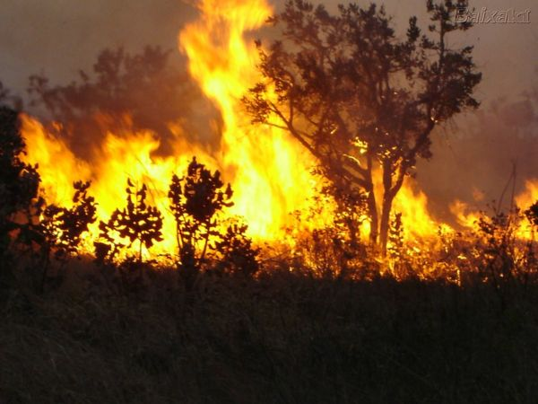
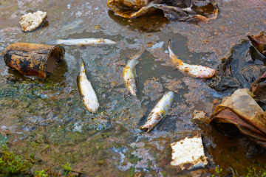
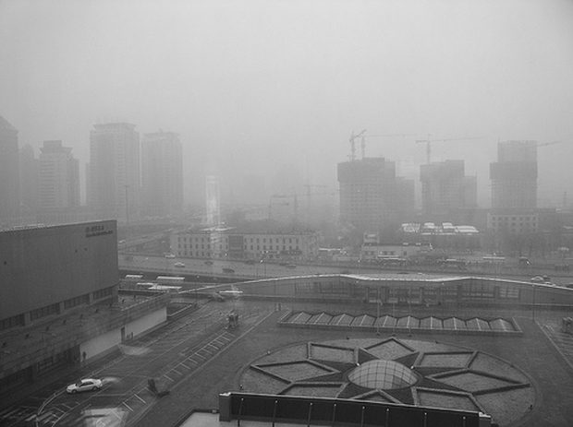
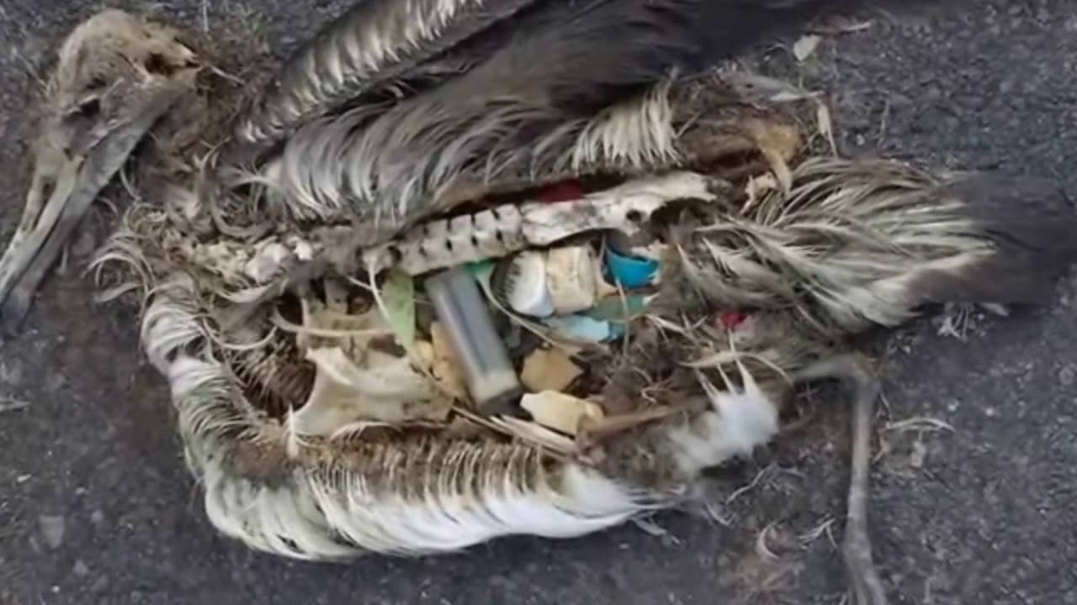
Definição
Impacto humano: termo antrópico que designa ao efeito ou objeto resultante da atividade humana.

Slide 4
Causas
→ Desenvolvimento de novas tecnologias que permitiram explorar novos recursos com maior agilidade e em quantidades maiores
→ Acesso a diferentes ambientes
→ Intercâmbio de informações (maior conhecimento gerado para explorar coisas novas)
→ Aumento populacional (causado pela melhora da medicina, conhecimentos de assepsia etc)
→ Criação de meios para venda (forte marketing), viabilização de comercialização e entrega (internet, delivery)
Notes:
pesquisar impactos positivos

Slide 5
Analogia Homem x Cancro
Estudiosos têm descrito a espécie humana como uma doença planetária semelhante ao cancro.
Se considerarmos: Homem = cancro
Meio ambiente = tecido saudável
A história das atividades humanas revela as quatro características principais dessa doença:
crescimento rápido e descontrolado;
invasão e destruição do tecido adjacente (ambiente);
metástases (colonização e urbanização);
indiferenciação (homogeneização e globalização da cultura).
Notes:
http://simbiotica.org/impacto.htm
como harmonizar essa espécie no ambiente? comunidades indígenas permaneceram por séculos em harmonia com a natureza e hoje estão ameaçadas pelo novo modo de vida, lógica econômica

Slide 6
Consequências
Impacto humano alterou o curso da História da Terra, dizem cientistas
Pesquisadores da Universidade de Leicester alertaram que existem indicadores suficientes demonstrando que o impacto humano mudou o curso do planeta, iniciando um novo período geológico, o Antropoceno.
Aceleradas mudanças no planeta:
Avanço das ocorrências de erosão e sedimentação;
Perturbações químicas em grande escala dos ciclos de carbono, nitrogênio, fósforo e outros elementos;
Mudanças significativas no clima global
Aumento do nível do mar
Registros inéditos de espécies invasoras de outros habitats
Todos os fenômenos provocaram alterações na biosfera
Notes:
https://oglobo.globo.com/sociedade/impacto-humano-alterou-curso-da-historia-da-terra-dizem-cientistas-21898580#ixzz4yYRQUrOg

Slide 7
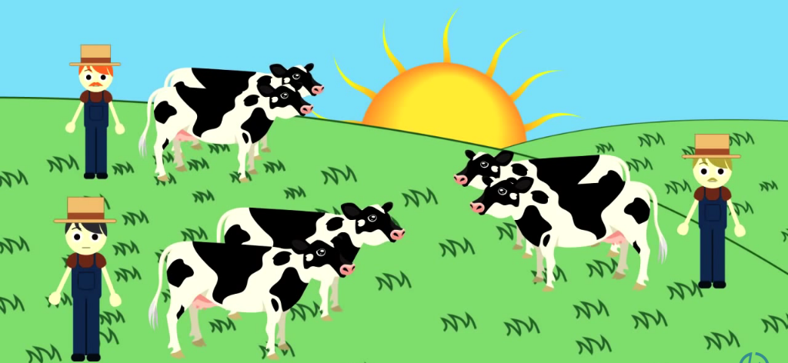
Tragédia dos Comuns
“Garrett Hardin argumenta que quando os recursos, naturais ou do trabalho, são compartilhados a tendência lógica seria o abuso por parte dos interesses individuais.
Notes:
http://www.oeco.org.br/colunas/eduardo-pegurier/17160-oeco-15406/
http://www.ambito-juridico.com.br/site/index.php?artigo_id=5929&n_link=revista_artigos_leitura
camponês que coloca uma vaca a mais para pastar tem uma vantagem imediata em relação a outros aldeões, mas também terá um prejuízo, pois no final, se todos compartilharem dessa lógica, o pasto comunal vai ser destruído.

Slide 8
Exemplos atuais semelhantes
Pesca excessiva
Poluição da água
Poluição do ar
Poluição dos solos
Áreas degradadas
Desperdício de água
Desperdício de alimentos
Descarte incorreto de resíduos
Entre muitos outros...
Notes:
mas tbm há impactos positivos:recuperação das matas ciliares, a limpeza de rios e o replantio de árvores, bem como a criação de espaços verdes em grandes centros urbanos. Os impactos positivos colaboram para reconstituir o meio, para o retorno de espécies nativas e para melhoria da qualidade de vida de todos os envolvidos.

Slide 9
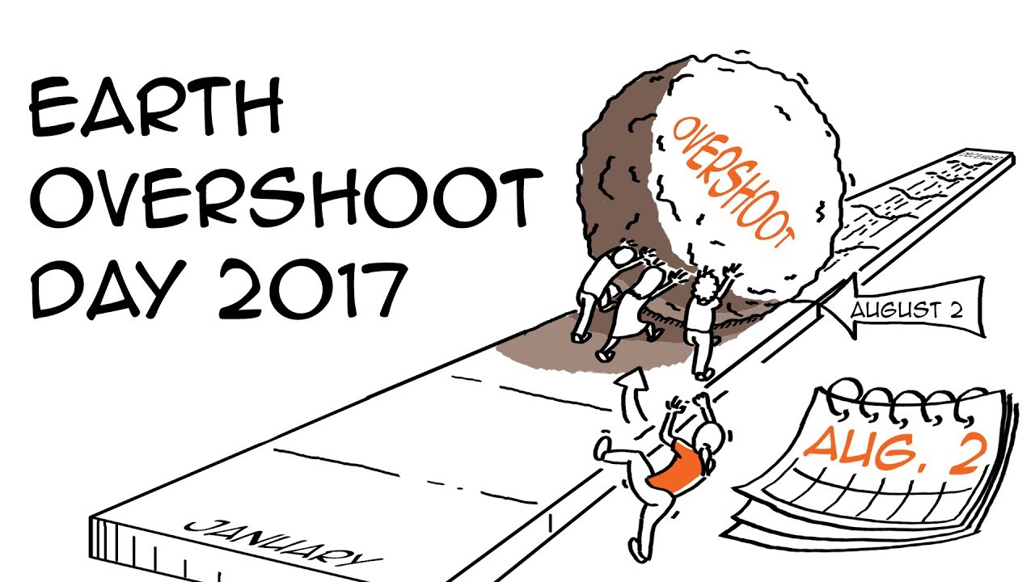
Dia de sobrecarga da Terra (Overshoot Day)
Representa o momento em que a demanda da humanidade por recursos da natureza ultrapassa a capacidade do planeta de se regenerar durante o período de um ano. (altas demandas do consumo global, agropecuária, eficiência na produção etc)
02 de agosto de 2017 - data mais precoce desde 1970
Notes:
http://sustentabilidade.estadao.com.br/blogs/alessandra-luglio/dia-da-sobrecarga-da-terra-2/
http://www.overshootday.org/newsroom/press-release-portuguese/
https://www.terra.com.br/noticias/ciencia/dia-da-sobrecarga-da-terra-chega-mais-cedo-em-2017,9fe5c8d48706298382f996e429d085c8uwzp3plm.html

Slide 10
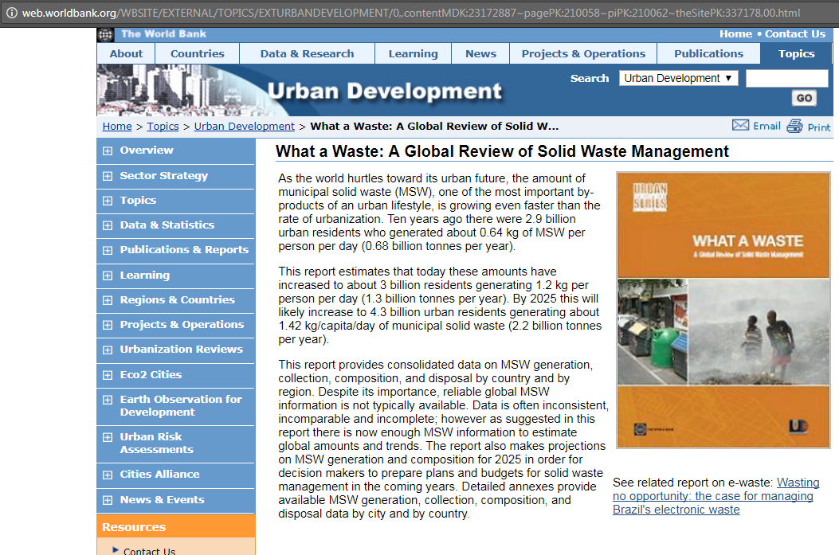
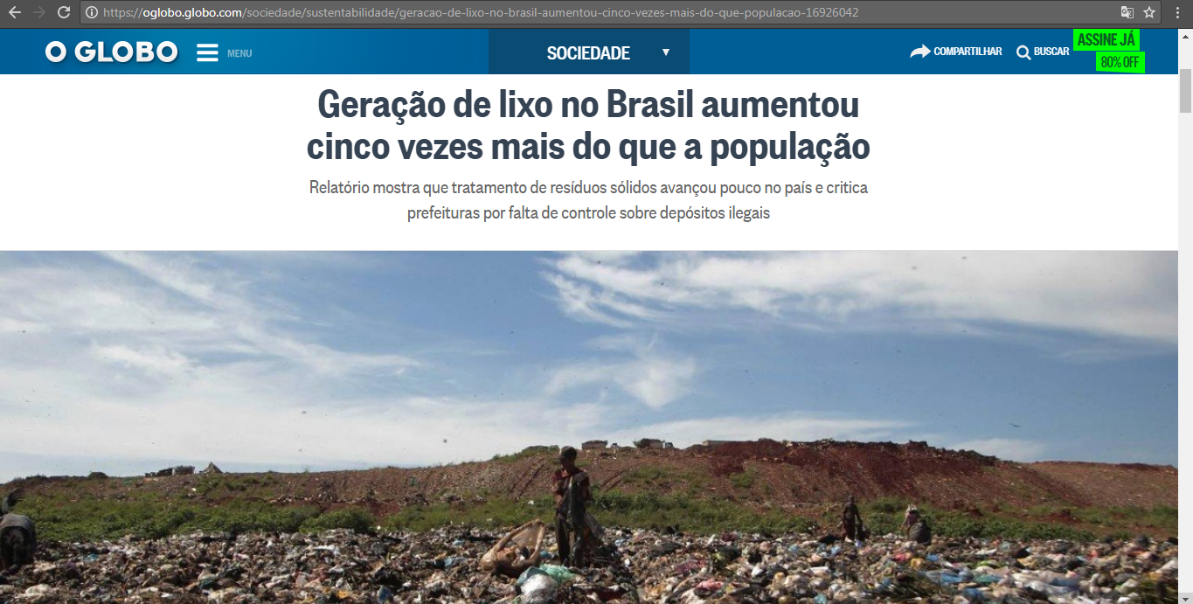
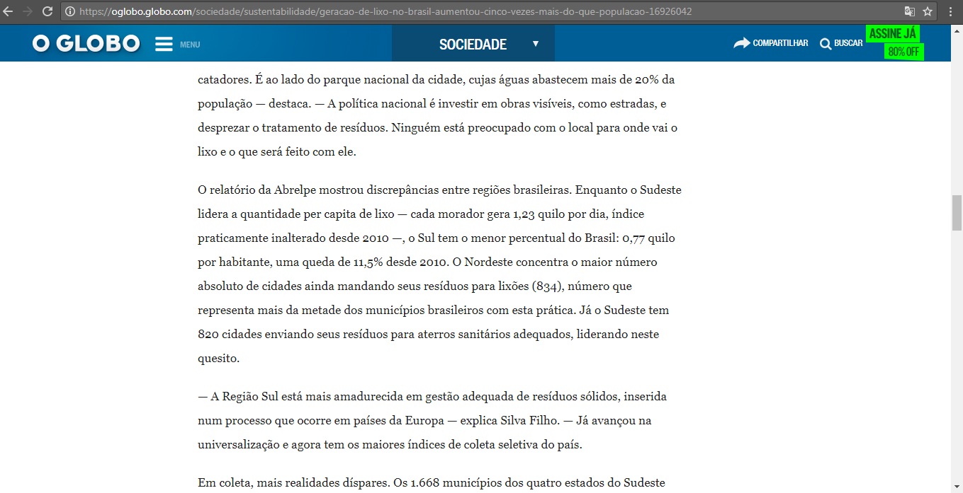
Per capita…
crescimento da produção de resíduo 1,7% ao ano (população 0,8% ao ano) -
Notes:
produção de resíduo per capita (paralelo BR, USA, UE, China, Japão, África) -- quantos lixões ainda há no BR?? e aterros? OK
gasto energético na alimentação
emissão de CO2 (veículos)
energia elétrica consumida ao longo do dia (celular, tv, internet, luz)
https://brasil.elpais.com/brasil/2016/10/11/economia/1476178323_104642.html !!!
https://oglobo.globo.com/sociedade/sustentabilidade/geracao-de-lixo-no-brasil-aumentou-cinco-vezes-mais-do-que-populacao-16926042

Slide 11
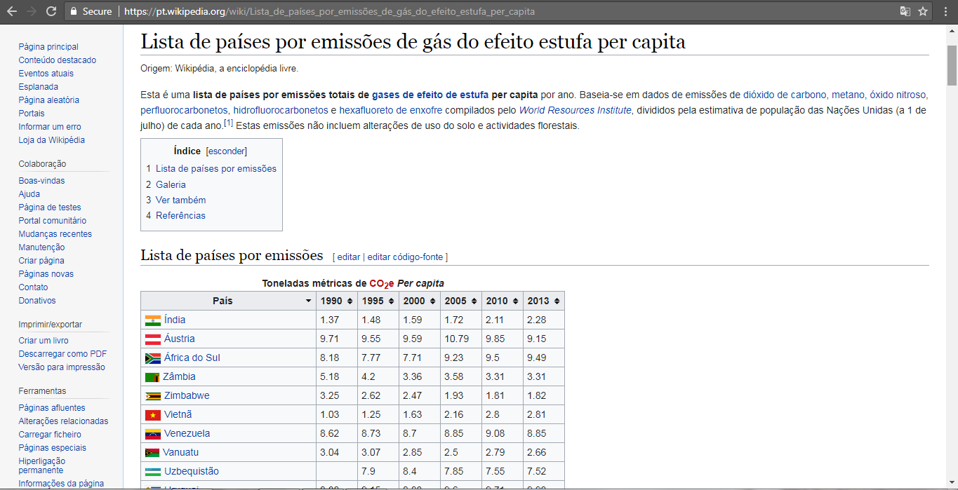
Notes:
https://pt.wikipedia.org/wiki/Lista_de_pa%C3%ADses_por_emiss%C3%B5es_de_g%C3%A1s_do_efeito_estufa_per_capita acesso em: 19.11.2017

Slide 12
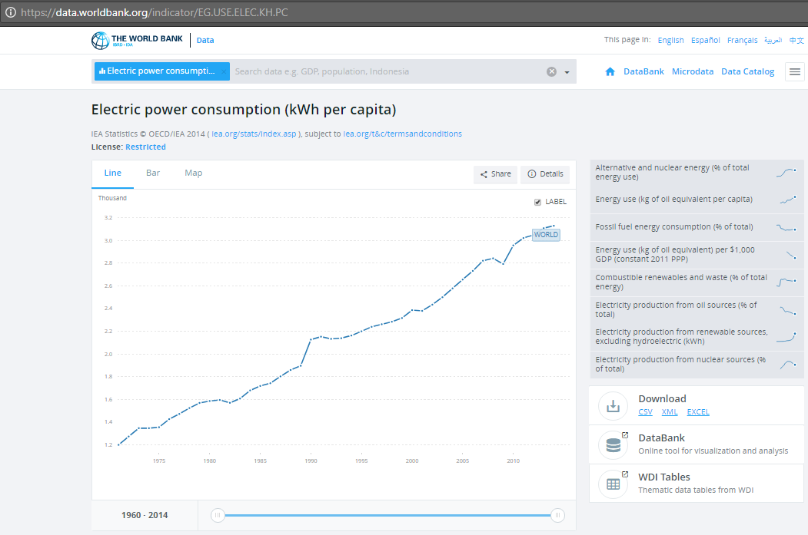
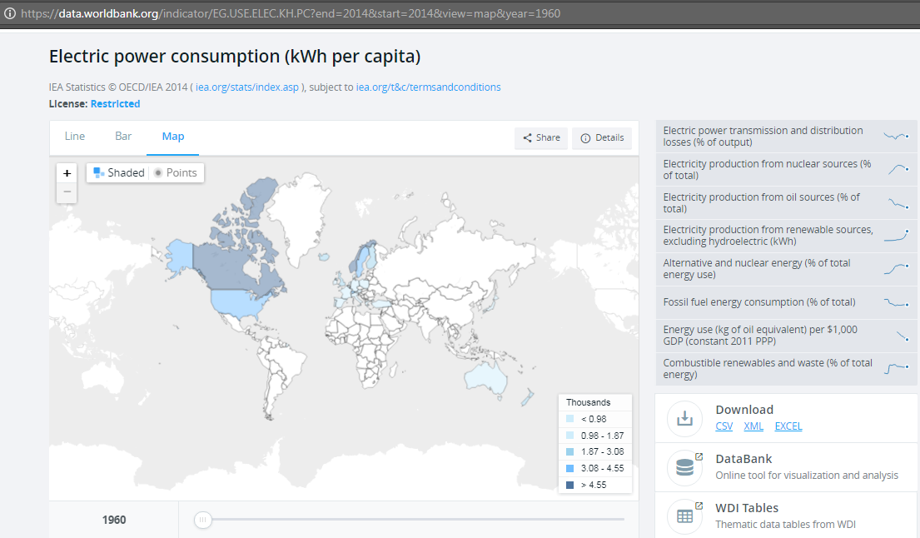
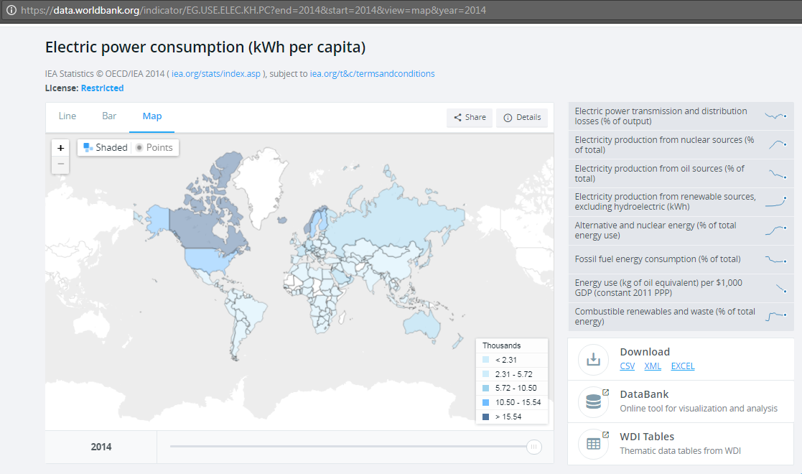
3.128,401kWh (2014)
Notes:
https://data.worldbank.org/indicator/EG.USE.ELEC.KH.PC
comparação do uso de energia

Slide 13
Desigualdade social!
Lógica econômica (desenvolvimento = crescimento econômico)
Quem menos consome é quem mais paga pelo produto dos desastres ambientais
Consumo é democratizado?
Notes:
produção a qualquer custo, crescimento econômico de países em prol da exploração de outros ainda acontece muito
países mais pobres provêm matérias-primas (ex. Brasil cana de açúcar)

Slide 14
Soluções (?)
Ideal é buscar métodos que minimizem os impactos e colaborem com a coexistência do homem e ambiente.
Quanto tempo mais pode a população humana crescer, até que encontre limitações ambientais? Elas já não estão postas na atualidade??
Depende de quantas pessoas pode a Terra sustentar, o que, por sua vez, depende da qualidade de vida que se queira assumir.
Notes:
a ação individual tem grandes impactos na vida, sustentabilidade, resiliência do planeta. Com pequenas ações é, sim, possível fazer um mundo melhor.

Slide 15
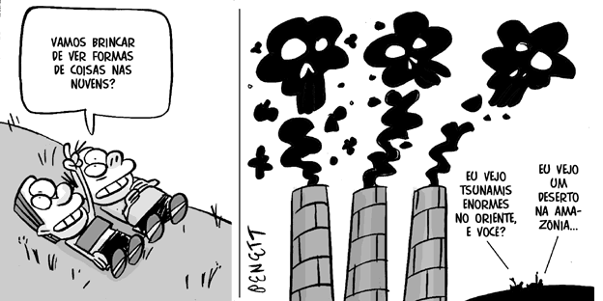

Slide 16
Referências Bibliográficas
O GLOBO. Impacto humano alterou o curso da História da Terra, dizem cientistas. 02 Outubro, 2017. Disponível em: <https://oglobo.globo.com/sociedade/impacto-humano-alterou-curso-da-historia-da-terra-dizem-cientistas-21898580#ixzz4yYRQUrOg>. Acesso em: 15 Nov 2017.
Impacto. Disponível em: <http://simbiotica.org/impacto.htm>. Acesso em: 15 nov 2017.
PEGURIER, E. A tragédia dos comuns. 23 Janeiro, 2006. Disponível em: <http://www.oeco.org.br/colunas/eduardo-pegurier/17160-oeco-15406/>. Acesso em: 16 nov 2017.
PASSUELLO, A. C.; OLIVEIRA, C. C.; MENDES, C. A. B. Dilemas Ambientais em áreas urbanas: Uma nova face da “Tragédia dos Comuns”. Disponível em: <http://www.ambito-juridico.com.br/site/index.php?artigo_id=5929&n_link=revista_artigos_leitura>. Acesso em: 16 nov 2017.
LUGLIO, A. Dia da Sobrecarga da Terra. 02 Agosto 2017. Disponível em: <http://sustentabilidade.estadao.com.br/blogs/alessandra-luglio/dia-da-sobrecarga-da-terra-2/>. Acesso em: 17 Nov 2017.
O Dia da Sobrecarga da Terra deste ano cai em 2 de agosto, a data mais precoce desde que estouramos nosso orçamento ambiental pela primeira vez na década de 1970. Disponível em: <http://www.overshootday.org/newsroom/press-release-portuguese/>. Acesso em: 16 nov 2017

Slide 17
Referências Bibliográficas
TERRA. Planeta estourou recursos naturais capazes de regeneração. Disponível em: <https://www.terra.com.br/noticias/ciencia/dia-da-sobrecarga-da-terra-chega-mais-cedo-em-2017,9fe5c8d48706298382f996e429d085c8uwzp3plm.html>. Acesso em: 17 nov 2017.
HOHR, R.; RIPA, J. EL PAÍS. Qual país produz mais lixo? 18 Outubro 2016. Disponível em: <https://brasil.elpais.com/brasil/2016/10/11/economia/1476178323_104642.html>. Acesso em: 17 nov 2017.
ALENCAR, E.; GRANDELLE, R. Geração de lixo no Brasil aumentou cinco vezes mais do que a população. 24 Julho 2016. Disponível em: <https://oglobo.globo.com/sociedade/sustentabilidade/geracao-de-lixo-no-brasil-aumentou-cinco-vezes-mais-do-que-populacao-16926042>. Acesso em: 17 nov 2017.
Lista de países por emissões de gás do efeito estufa per capita. Disponível em: <https://pt.wikipedia.org/wiki/Lista_de_pa%C3%ADses_por_emiss%C3%B5es_de_g%C3%A1s_do_efeito_estufa_per_capita>. Acesso em: 19 nov 2017
Electric power consumption (kWh per capita). Disponivel em: <https://data.worldbank.org/indicator/EG.USE.ELEC.KH.PC>. Acesso em: 19 nov 2017

